Slide 1

TEAMWORK
Resource Development Center

Slide 2

NỘI DUNG
Khái quát chung về Đội nhóm
Vận hành làm việc nhóm hiệu quả
Giao tiếp trong làm việc nhóm
Áp dụng để làm việc nhóm hiệu quả

Slide 3
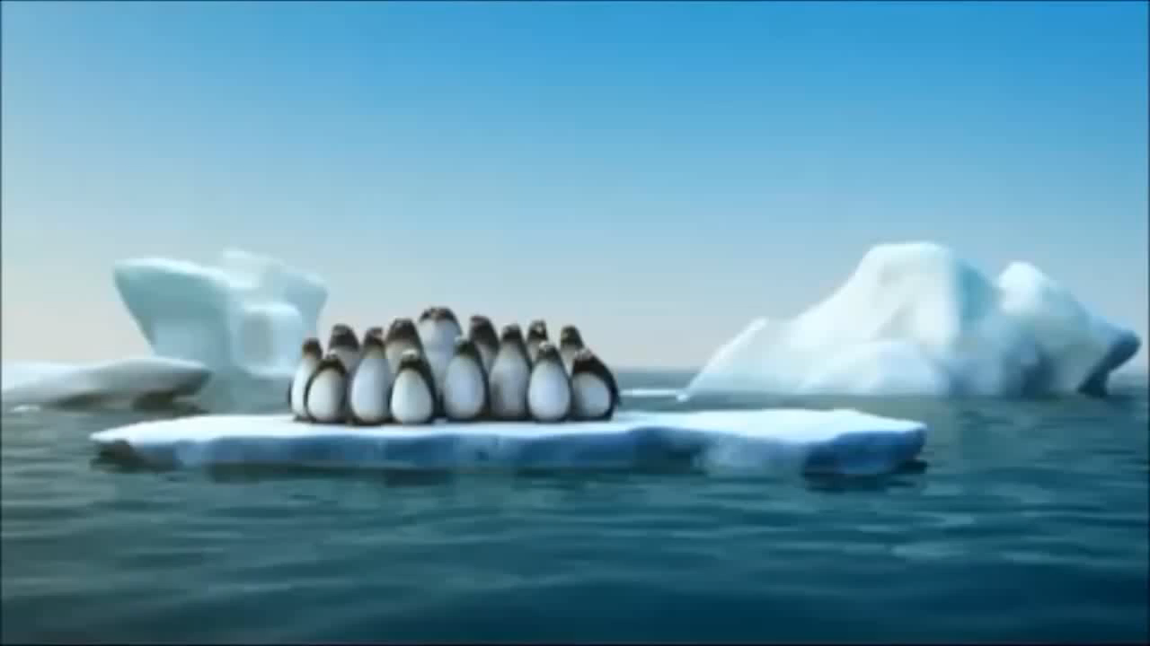

Slide 4

It’s smarter travel in groups

Slide 5
PHẦN I
PHẦN II
Khái quát chung về Đội nhóm
Vận hành làm việc nhóm hiệu quả
Giao tiếp trong làm việc nhóm
Áp dụng để làm việc nhóm hiệu quả

Slide 6




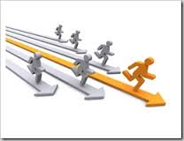
NỘI QUY LỚP HỌC

Slide 7

BUILD YOUR DREAM TEAM
Thời gian: 10 phút
Đặt tên, logo và slogan cho nhóm
Thảo luận và đưa ra 3 mục tiêu mong muốn khi tham gia khóa học

Slide 8

“A team is a group of people coming together to collaborate and work with the same objective”
- Harvard business school-

Slide 9

VÌ SAO CHÚNG TA CẦN LÀM VIỆC NHÓM?
Tập dụng được kiến thức và kinh nghiệm
Tăng tính sáng tạo
Phát huy được lợi thế của từng thành viên
Chia sẻ rủi ro
Được truyền cảm hứng và động lực

Slide 10
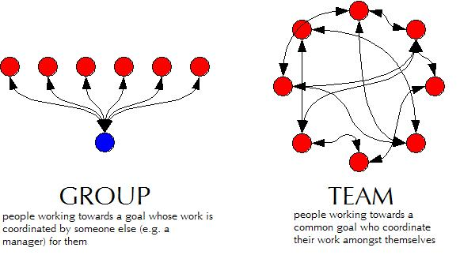
NHÓM VÀ TẬP HỢP

Slide 11
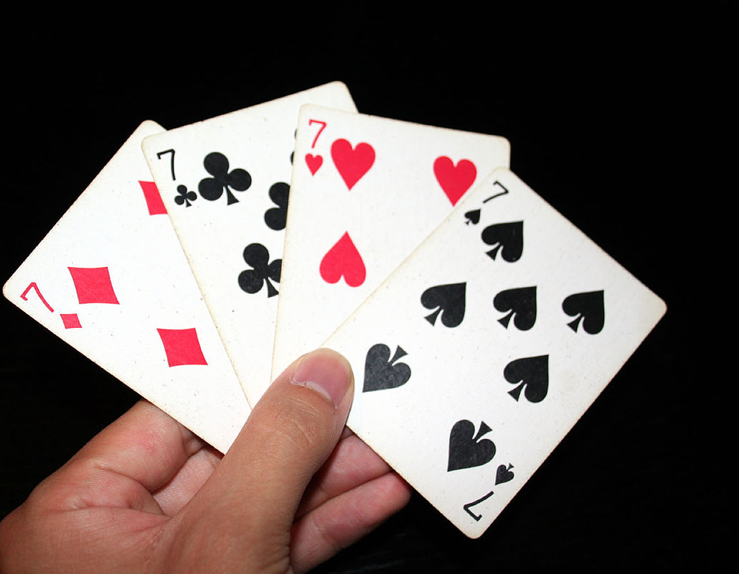
XÂY THÁP
Luật chơi
Mỗi đội dùng bộ bài và băng dính để xây tháp, không sử dụng dụng cụ hỗ trợ khác
Mỗi thành viên trong nhóm chỉ được dùng 1 tay để tham gia xây tháp
Tiêu chí: Cao và chắc chắn
15 phút chuẩn bị và thực hiện
Phạm quy: Có người dùng 2 tay trong quá trình xây tháp

Slide 12
NHÓM VÀ TẬP HỢP
Creterias | TEAM | GROUP
Lý do hình thành | Vì mục tiêu chung | Có chung các đặc điểm mang tính cá nhân
Mục tiêu hoạt động | Tồn tại vì mục tiêu chung | Tồn tại khi cá nhân đảm bảo được mục tiêu cá nhân trong tập hợp
Kênh tương tác | Đa dạng kênh tương tác Đóng với bên ngoài Chủ động phản hồi | Đơn điệu kênh tương tác Khá mở với bên ngoài Ít chủ động phản hồi
Quan hệ nội bộ | Đóng, theo quy trình, quy định | Theo quyết định của người đứng đầu
Tính cam kết | Cao | Thấp
Vai trò người đứng đầu | Như người hỗ trợ | Như người kiểm soát
Vai trò các thành viên | Các thành viên đã tham gia tích cực vào các cuộc thảo luận và kết quả cuối cùng | Người lãnh đạo điều hành mọi hoạt động

Slide 13
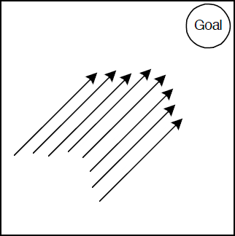
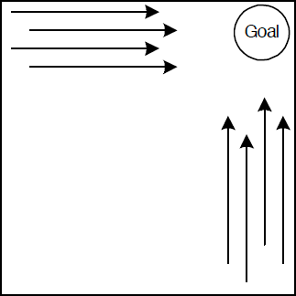
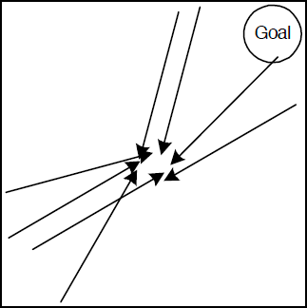
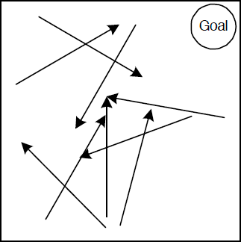
CHU KÌ PHÁT TRIỂN CỦA NHÓM
Xem xét các khía cạnh:
Diễn biến của mục tiêu chung
Diễn biến tâm lý của các thành viên nhóm
Kết quả công việc chung

Slide 14
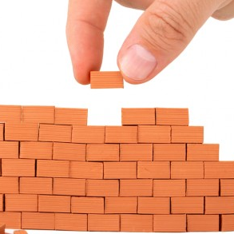
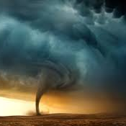


FORMING
STORMING
NORMING
PERFORMING

Slide 15
FORMING
Các cá nhân không biết rõ về mục tiêu chung và nhiệm vụ của riêng mình trong nhóm
Chưa có sự tin tưởng lẫn nhau
Các thành viên đang quan sát và học hỏi nhiều
Chưa có các tiêu chuẩn, quy định chung trong nhóm
Tính cam kết của các thành viên không cao

Slide 16
STORMING
Vai trò và từng trách nhiệm của từng cá nhân được đưa ra và khớp nối với nhau
Lịch trình làm việc được thống nhất
Nhiệm vụ của nhóm có thể muốn được thay đổi bởi các thành viên
Thử nghiệm nhiều ý tưởng mới
Cạnh tranh cao
Tinh thần đồng đội nhỏ
Mức độ tham gia của thành viên là cao nhất (đối với một số) và thấp nhất (đối với một số)

Slide 17
NORMING
Mục đích được xác định rõ ràng
Nhóm nhận được sự cam kết của tất cả thành viên hướng về mục đích chung
Nhóm hình thành đầy đủ nguồn lực để thực hiện nhiệm vụ
Nhóm xây dựng được niềm tin giữa các thành viên
Tương tác nhóm liên tục và tích cực
Tiêu chuẩn nhóm tự củng cố bởi các thành viên
Có nhiều ý tưởng sáng tạo mang tính cải tiến
Có những thành công đầu tiên từ mục tiêu

Slide 18
PERFORMING
Mục tiêu của nhóm được hoàn thành bởi tất cả các cá nhân
Các thành viên nhóm cảm thấy được tạo động lực và truyền cảm hứng làm việc
Kết quả làm việc của nhóm đat được tốt nhất do việc vận hành trơn tru, kết hợp hiệu quả, ít các sai sót
Các thành viên của nhóm có quan điểm khách quan và đóng góp tích cực cho nhau
Tin tưởng vào tất cả mọi người
Sẵn sàng đối đầu với các nguy cơ và sự thay đổi

Slide 19

NHỮNG MIẾNG MÀU RÀO CẢN
Luật chơi
Mỗi đội dùng các miếng màu để mô tả các rào cản của làm việc nhóm hiệu quả
Rào cản khách quan mô tả vào bìa màu đỏ, chủ quan bìa màu xanh
Mỗi bìa màu là 1 rào cản, dán rào cản lên tường khu vực của đội mình
Thời gian thảo luận là 10 phút
Đội nào tìm được nhiều rào cản hơn sẽ chiến thắng

Slide 20
NHỮNG RÀO CẢN TRONG LÀM VIỆC NHÓM
CHỦ QUAN
KHÁCH QUAN

Slide 21

AXIT QUA SÔNG
Luật chơi
Mỗi đội dùng dây chun đưa chai axit qua sông
Không đổ axit ra sông
Khoảng cách giữa tay và chai >= 80cm
15 phút chuẩn bị
3 phút thực hiện
Xếp hạng dựa trên thời gian di chuyển

Slide 22
CÁC VAI TRÒ TRONG NHÓM
Role | Responsibility
Lãnh đạo | Xác lập mục tiêu Tập hợp lực lượng và phát triển nguồn lực Tạo môi trường khuyến khích
Điều phối | Lập kế hoạch Tổ chức thực hiện Giám sát và điều chỉnh
Thực hiện | Triển khai các công việc cụ thể Báo cáo kết quả
Phản biện | Phân tích vấn đề và giải pháp Đặt ra các rào cản cần giải quyết
Phát kiến | Duy trì sự sáng tạo Đưa ra các giải pháp cải tiến
1 member can take multi – roles
1 role could be taken by many members

Slide 23

GIAO TIẾP TRONG LÀM VIỆC NHÓM

Slide 24

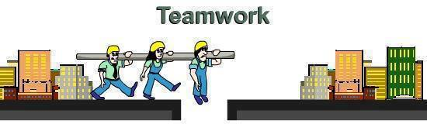

Slide 25
REFRESH
CÓ BAO NHIÊU ĐOẠN THẲNG ĐƯỢC NỐI BỞI CÁC ĐIỂM TRÊN?

Slide 26
GIAO TIẾP LÀ GÌ?
Message/ Feedback
Message/ Feedback
Code
Decode
Decode
Code

Slide 27
NHỮNG RÀO CẢN TRONG GIAO TIẾP
Bản thân thông điệp
Tích cực/ Tiêu cực
Nhận thức
Cảm xúc cá nhân
Mối quan hệ giữa các bên
Kênh giao tiếp
Trực tiếp/ Gián tiếp
Kinh nghiệm
Lợi ích
Độ tin cậy và uy tín cá nhân
Online/offline
Số lượng

Slide 28

LẮNG NGHE TÍCH CỰC VÀ PHẢN HỒI
Thính
Nhĩ
Nhãn
Nhất
Vương
Tâm

Slide 29
CÁC CẤP ĐỘ CỦA LẮNG NGHE
ĐỘNG CƠ
Nghe bằng tai
Nghe bằng mắt
Nghe bằng sự phân tích
Nghe bằng sự thấu hiểu
CẢM XÚC
THÁI ĐỘ
NỘI DUNG THÔNG ĐIỆP
NGHE
LẮNG NGHE

Slide 30
7 BƯỚC ĐỂ LẮNG NGHE HIỆU QUẢ
SPEAKING | LISTENING
Tập trung vào SỰ VẬT, HIỆN TƯỢNG, không tập trung vào CON NGƯỜI Mô tả không kèm theo đánh giá, cảm xúc cá nhân Giữ lòng tôn trọng Cụ thể không nói chung Hệ thống hóa nội dung Không đổ lỗi Nói kèm theo lắng nghe | Nhìn vào mắt người nói Không làm gián đoạn và chỉ them vào đúng thời điểm Chuẩn bị tốt cho sự lắng nghe Tránh lơ đễnh Cởi mở Đưa ra các phản hồi tích cực bằng ngôn ngữ cơ thể

Slide 31
LẮNG NGHE VÀ PHẢN HỒI TÍCH CỰC
In the RIGHT TIME
- Không ngắt lời
- Sau khi đã suy nghĩ về vấn đề được trình bày và tìm ra thắc mắc
- Sau khi kết thúc 1 vấn đề và Trước khi chuyển sang chủ đề khác
With the RIGHT TYPE
- Open / Close Question
- Hỏi để xác nhận thông tin cũ/ Lấy thêm thông tin mới
- Trực tiếp/ Gián tiếp
DO
- Đặt câu hỏi với thái độ tích cực, khuyến khích
- Thể hiện sự muốn biết câu trả lời
Diễn đạt mạch lạc nội dung câu hỏi
Not DO
- Đặt câu hỏi mang tính khích bác
- Thể hiện bản thân không tin người được hỏi có câu trả lời -- Diễn đạt lòng vòng, không trực tiếp vào nội dung hỏi
ASKING the EFFECTIVE QUESTION
ASKING the EFFECTIVE QUESTION

Slide 32
CHO VÀ NHẬN PHẢN HỒI
GIVING | RECEIVING
Phản hồi về hành vi chứ không phản hồi về tính cách cá nhân hay con người Phản hồi mô tả hành vi trực tiếp của người đó với mình một cách rõ rang Cụ thể Kịp thời Đúng thời điểm | Hãy sẵn sàng và đề nghị người khác phản hồi thường xuyên Chấp nhận phản hồi như một cơ hội tiện bộ Luôn luôn lựa chọn các phản hồi tích cực Kiểm soát cảm xúc cá nhân và giữ lại cảm giác vui vẻ Chỉ tập trung vào các phản hồi khiến mình có thể cải tiến

Slide 33
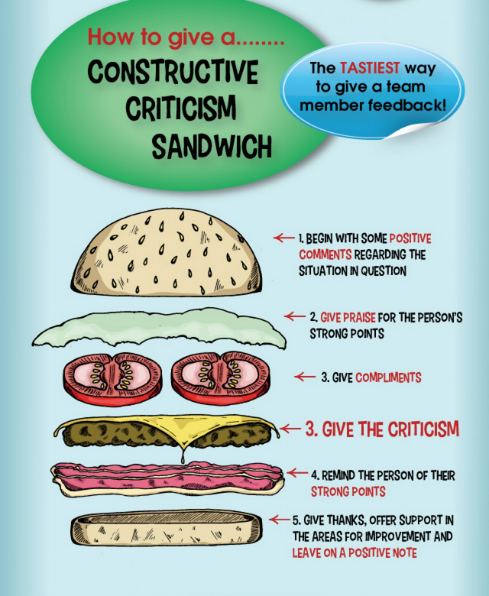
NGUYÊN TẮC SANDWICH

Slide 34
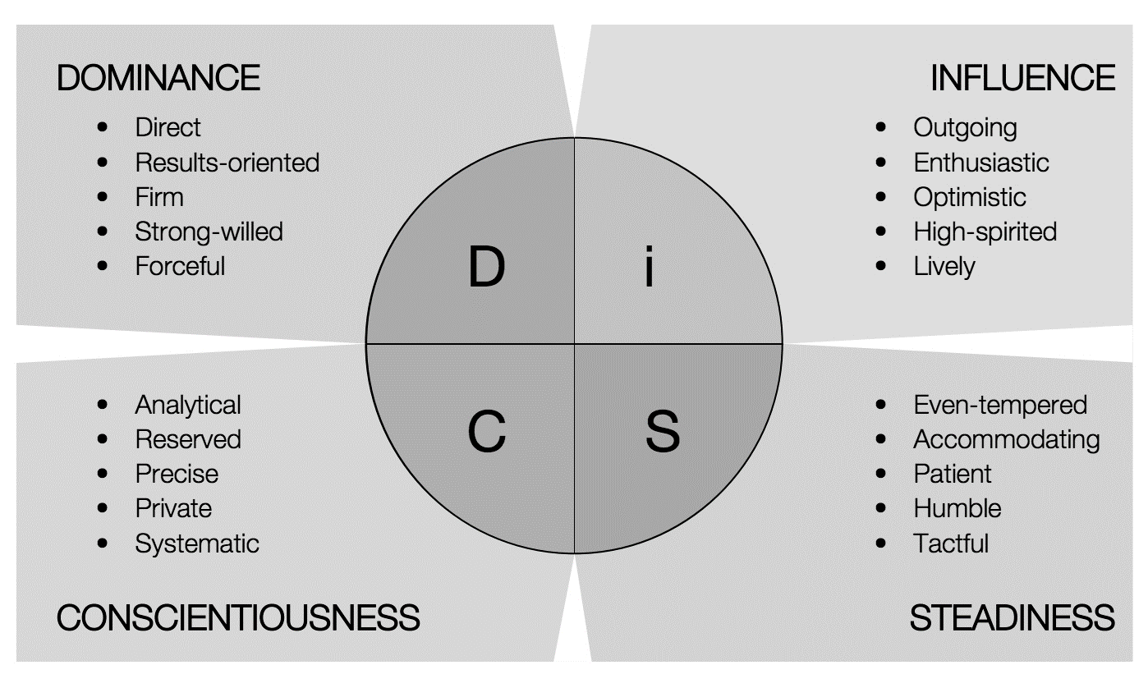
Trực Giác
LỬA
KHÍ
Kết quả
Công việc
Con người
ĐẤT
NƯỚC
Tri giác

Slide 35
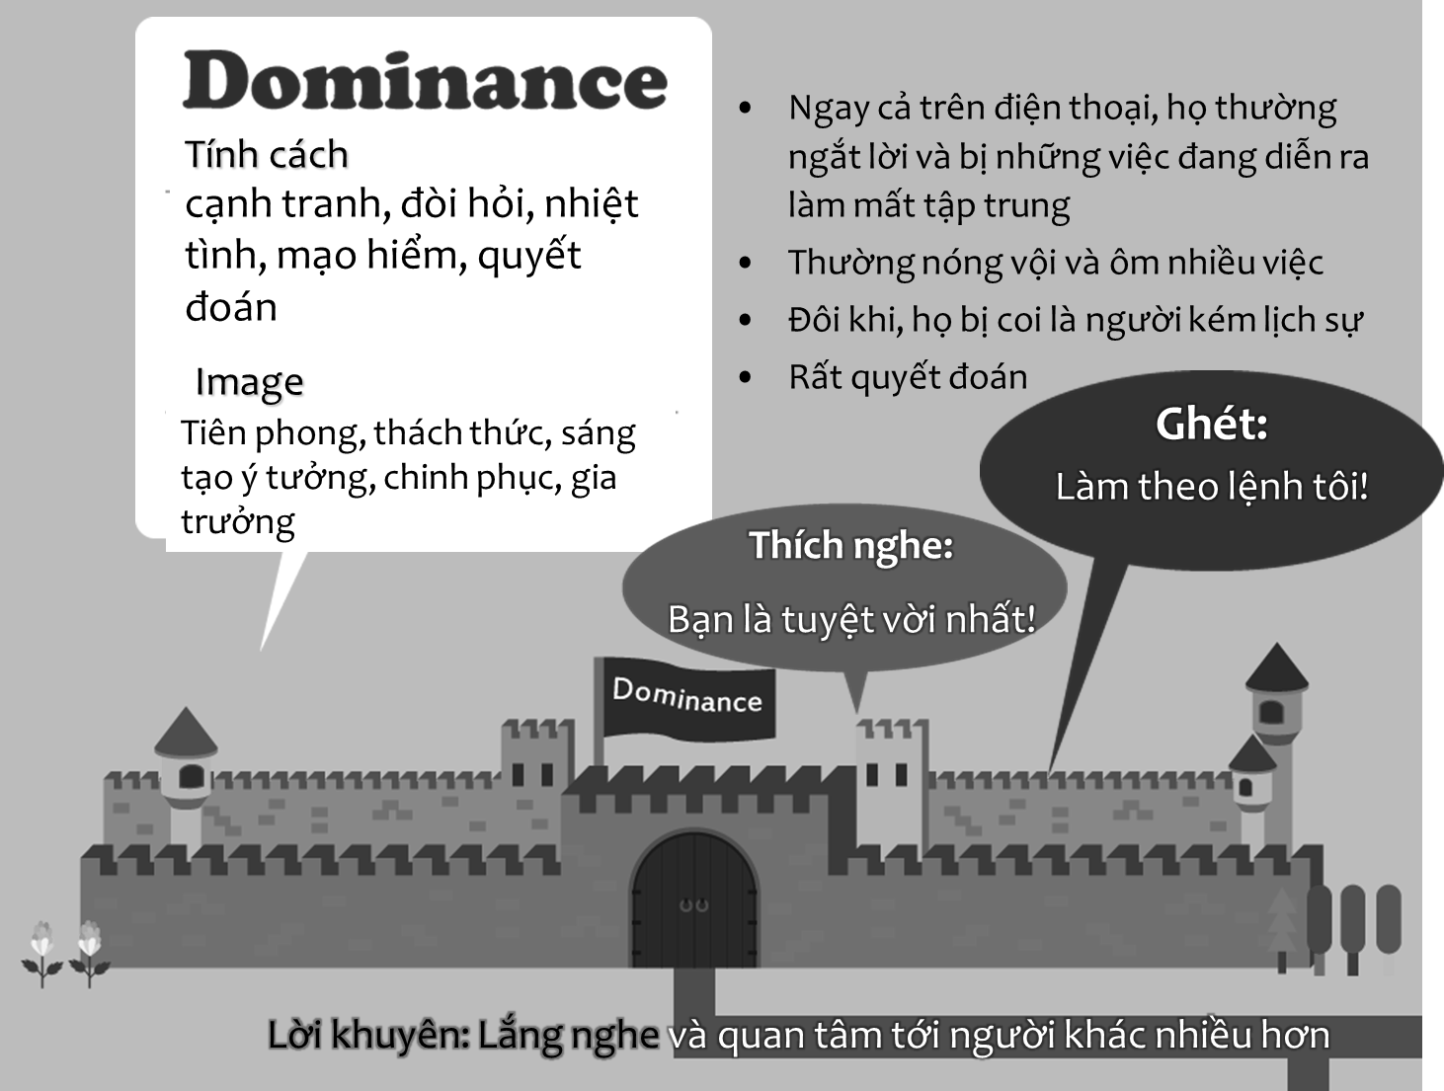
LỬA
Trực giác
Lý trí

Slide 36
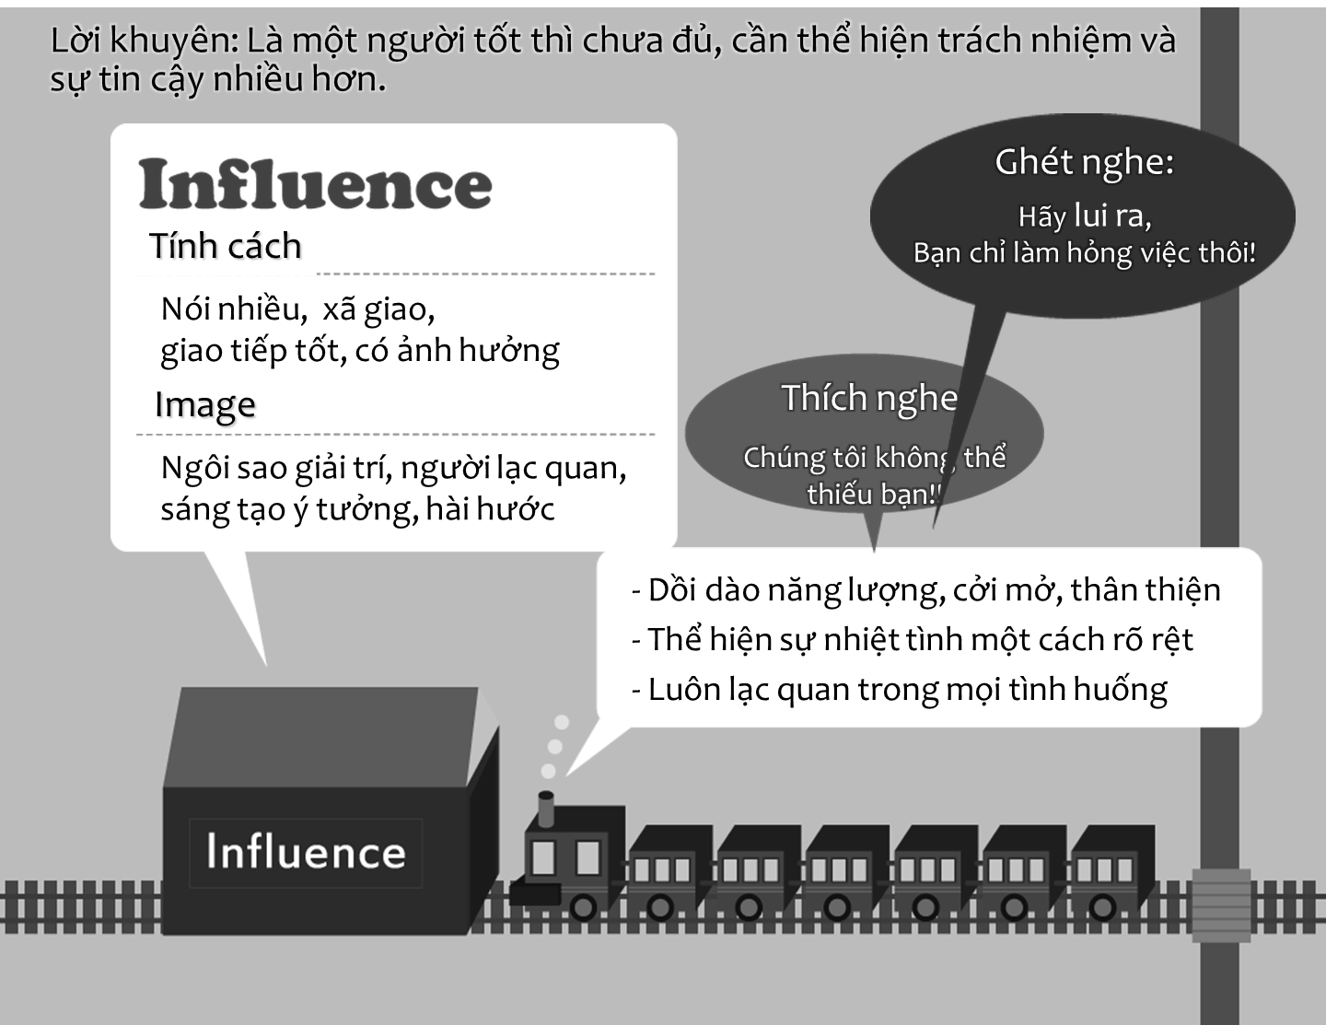
KHÍ
Trực giác
Cảm xúc

Slide 37
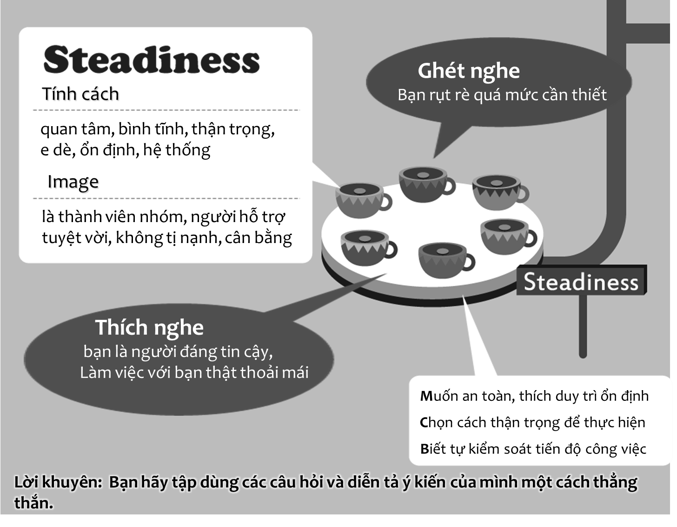
NƯỚC
Tri giác
Cảm xúc

Slide 38
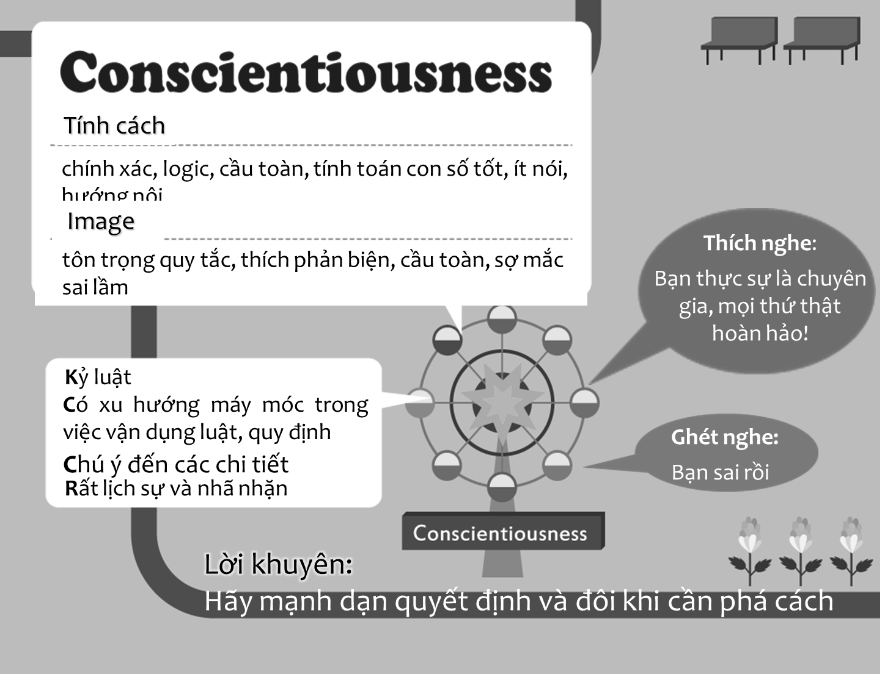
ĐẤT
Trực giác
Lý trí

Slide 39

Toward a common goal
Respect
Understading
Supportive
Treat everyone fairy
T
R
U
S
T

Slide 40
THANK YOU

